Slide 1
فصل سوم
محاسبه فاکتور حساسیت
مقدمه
افت جریان خطا
فاکتور حساسیت
فرمول بندی مشکل
نتایج آزمایش
نتیجه گیری
12/34

Slide 2
اگر مکان جایگذاری یک FCL تعیین شده باشد، امپدانس مورد نیاز را برای محدود کردن جریان خطا به یک سطح قابل قبول می توان با معادله 8 تعیین کرد. هرچند، در یک سیستم قدرت بزرگتر، تعیین تعداد، مکان ها و پارامترهای FCL هنگامی که جریان های خطای محاسبه شده در مکان های مختلف در حال افزایش و یا بیشتر شدن از نرخ CB های موجود است، سخت است. به منظور کاهش فضای جستجو و به حداقل رساندن زمان حل در پیدا کردن مکان های بهینه ی FCL ، یک محاسبه ی فاکتور حساسیت در ابتدا انجام می شود تا بهتر بتوانیم مکان کاندید برای جایگذاری FCL را پیدا کنیم.
مقدمه
افت جریان خطا
فاکتور حساسیت
فرمول بندی مشکل
نتایج آزمایش
نتیجه گیری
13/34

Slide 3
معادلات 3 تا 5 برای ایجاد رابطه حساسیت افت های جریان خطای باس با در نظر گرفتن امپدانس FCL غیرخودکار مورد استفاده قرار می گیرند. برای یک FCL غیر خودکار با امپدانس Z_{sa}^{FCL} که به شاخه ی l بین باس های j و k اضافه شده، افت جریان خطا برای هر باس بعد از اینکه FCL فعال شده و می تواند به صورت برداری بیان شود، عبارت است از:
مقدمه
افت جریان خطا
فاکتور حساسیت
فرمول بندی مشکل
نتایج آزمایش
نتیجه گیری
14/34

Slide 4
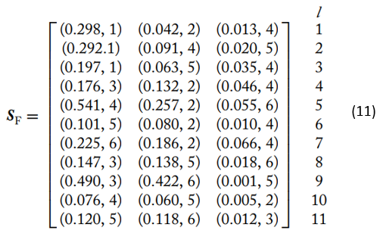
اگر فقط باس های N_{f}^{C} برای کاهش سطح خطا مورد نیاز باشند، باس ها در یک بردار به ترتیب کاهشی (از زیاد به کم) از انحراف سطح جریان خطا مرتب می شوند و به این صورت بیان می شوند:
مکان های بهتر کاندید را برای جایگذاری FCL با استفاده از SF می توان یافت. با استفاده از سیستم six-bus که در شکل 3 به عنوان مثالی برای 15 نشان داده شده است، SF به این شکل به دست می آید:
مقدمه
افت جریان خطا
فاکتور حساسیت
فرمول بندی مشکل
نتایج آزمایش
نتیجه گیری
15/34

